Slide 1
FSS - FILE SYSTEM AND STORAGE
CRIANDO COMPARTILHAMENTO ATRAVÉS DO FS
Profº Danilo Sibov
Profº Marcos Vinicius

Slide 2
PLANO DE AULA
Aprender como compartilhar arquivos no Windows Server 2019.
Assunto: Manipular arquivos e pastas em um Compartilhamento de Arquivos no Windows Server
Objetivo: Saber como organizar arquivos e pastas em um sistema operacional Windows Server 2019. Diferenciando Permissões de Compartilhamento e permissões NTFS.

Slide 3

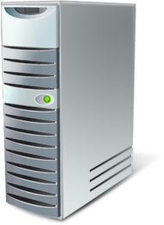
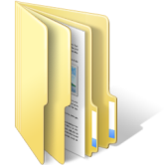


FS – LAYOUT DE COMPARTILHAMENTO
Ambiente recomendado – Criado na AWS:
Ex. com Único domínio
AD + DNS
Terminal (RDP)
FS
Usuários

Slide 4
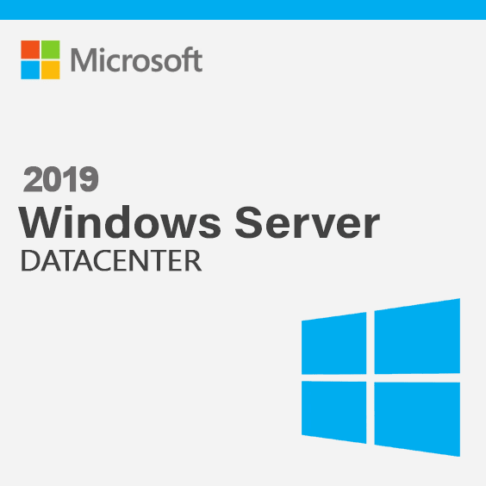
COMPARTILHAMENTO SIMPRE SEM RESTRIÇÂO

Slide 5
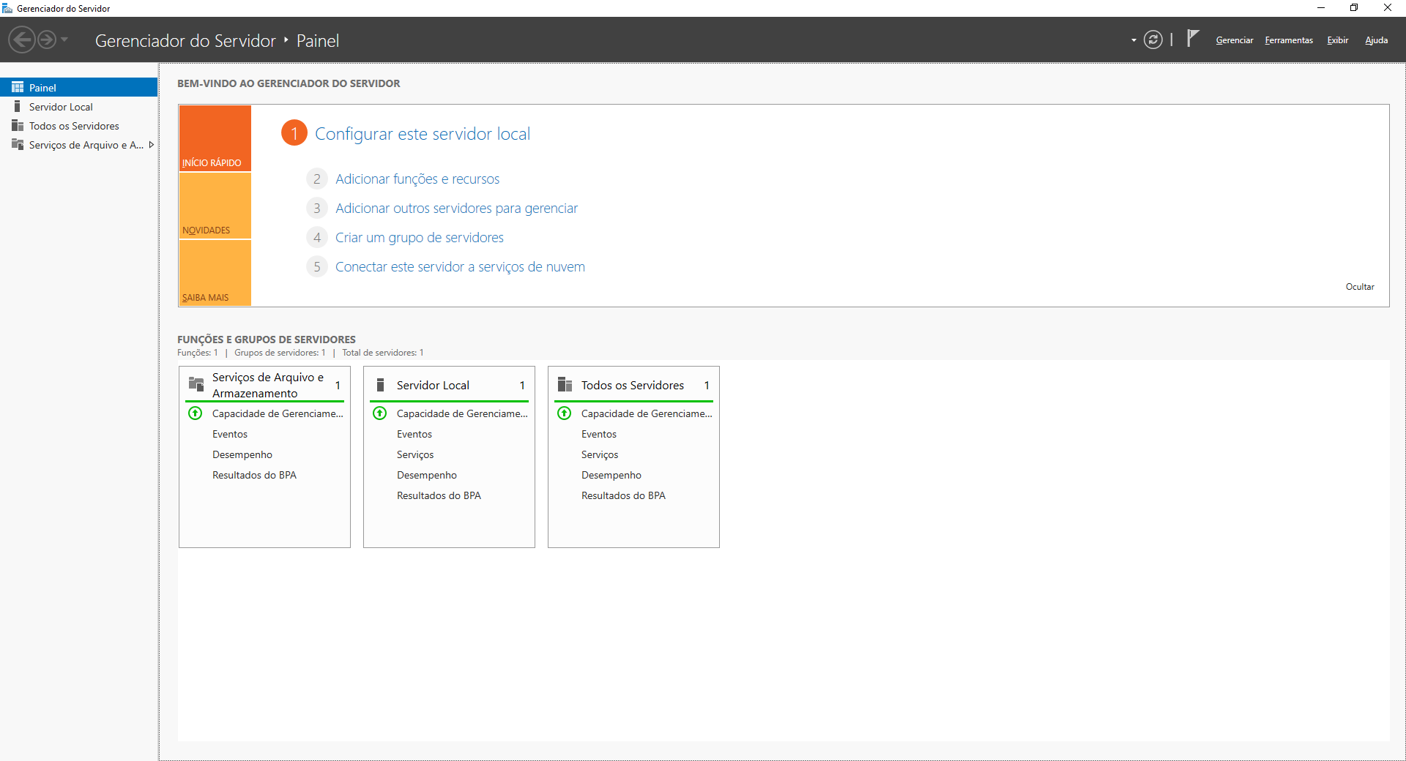
NO WINDOWS 2019 O SERVIÇO FSS JÁ VEM INSTALADO
Abra o Gerenciador do Servidores do SrvArqBitBeat que será o Servidor de Dados

Slide 6
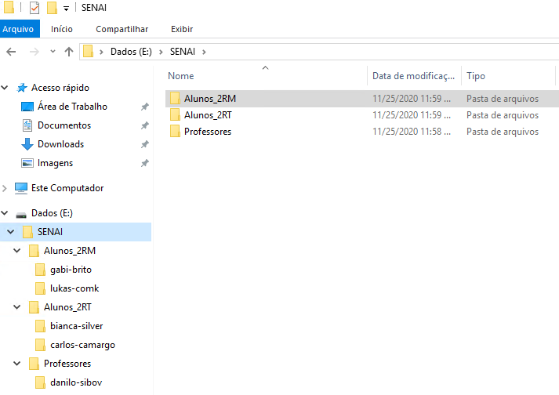
CRIAR DIRETÓRIOS
Montas criar através do usuário administrador
pastas e subpastas
de acordo com a turma Alunos_2RM
Bruna Landim
Suellen G Rufino
Alunos_2RT
Laura Lima
Giovanna Araujo

Slide 7
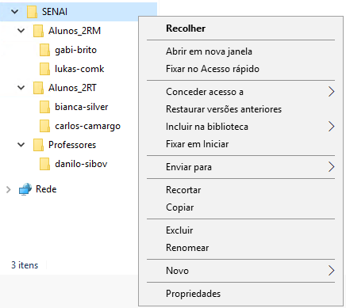
PERMISSÕES - COMPATILHAMENTO
Clique com o botão direito em cima do diretório SENAI e escolha Propriedades

Slide 8
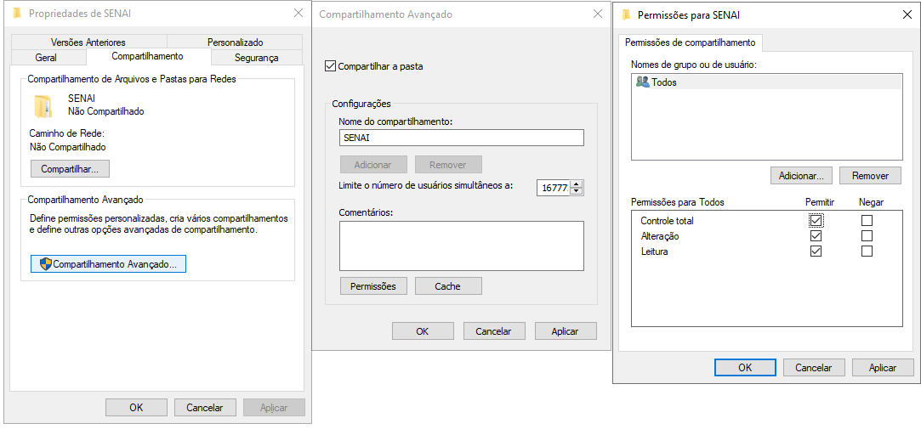
PERMISSÕES - COMPATILHAMENTO
Temos dois locais para permissão: Aba Segurança e Aba Compartilhamento
Compartilhamento
Clique no Compartilhamento Avançado
Ativar e escolha o nome do Compartilhamento: SENAI
Vamos deixar grupo: Todos
Marque: Controle total
Todos
Clique aqui

Slide 9
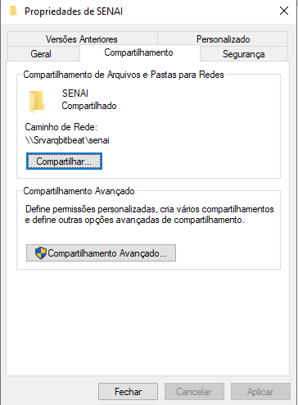
PERMISSÕES - COMPATILHAMENTO
OBS: diretório esta com letras maiúsculas SENAI mas no compartilhamento aparece do letrar minúscula senai.
Porque?
Porque o Windows não é “Case Sensitive”
Ver todas as pastas do Compartilhamento:
\\srvarqbibeat\

Slide 10
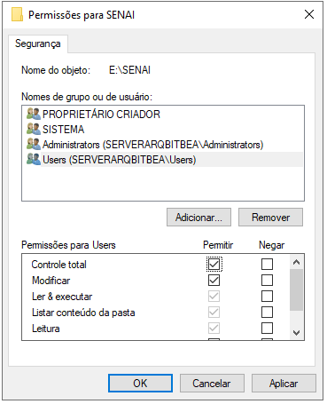
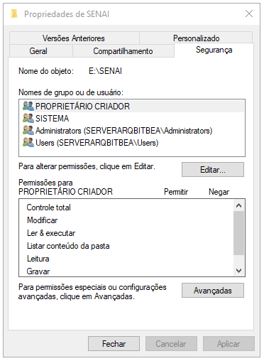
PERMISSÕES - COMPATILHAMENTO
Na aba Segurança
Vamos mudar as permissões do grupo: Users
- Users (Usuários)
Marque Controle total
Users

Slide 11
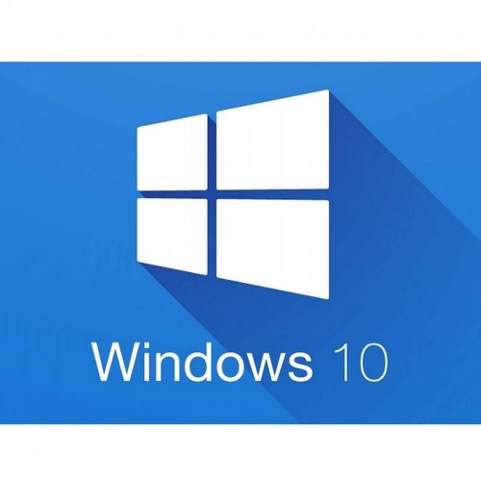
ACESSO AO COMPARTILHAMENTO
Cliente
Servidor

Slide 12

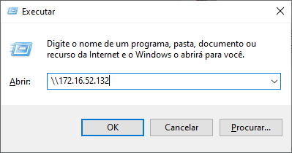
ACESSO COMPARTILHAMENTO
Através de uma estação de trabalho Windows vamos acessar o compartilhamento disponibilizado na rede. Esse acesso é feito pelo:
Tecla + R, preencher o IP do servidor, neste ex.: \\192.168.1.132
OBS: não esqueça do \\
Seu IP ou \\srvarqbitbeat.senaiedu.local
O acesso pode ser no IP de LAN

Slide 13
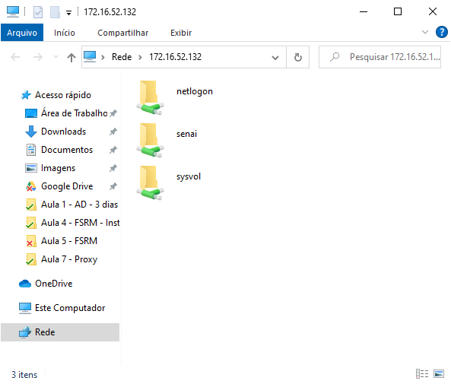
ACESSO COMPARTILHAMENTO
Após o OK o Windows Explorer será aberto com o endereço solicitado: \\192.168.1.132
Seu IP
Seu IP
Usuário e senha poderão ser solicitados

Slide 14
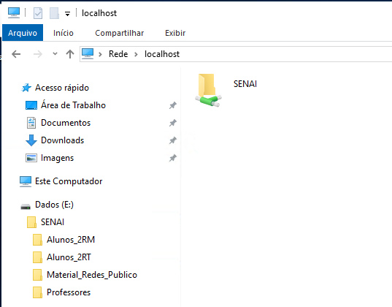
ACESSANDO PASTA COMPARTLHADA
Pelo Windows Explorer pelo PRÓPRIO SERVIDOR DE ARQUIVOS
digite: \\localhost
Só um teste, porque estamos usando o servidor de AD como Terminal Service - TS

Slide 15
FS – LAYOUT DE COMPARTILHAMENTO
Vamos acessar os usuários pelo servidor de Terminal
Ex. com Único domínio
AD + DNS
Terminal (RDS)
FS
Usuários

Slide 16
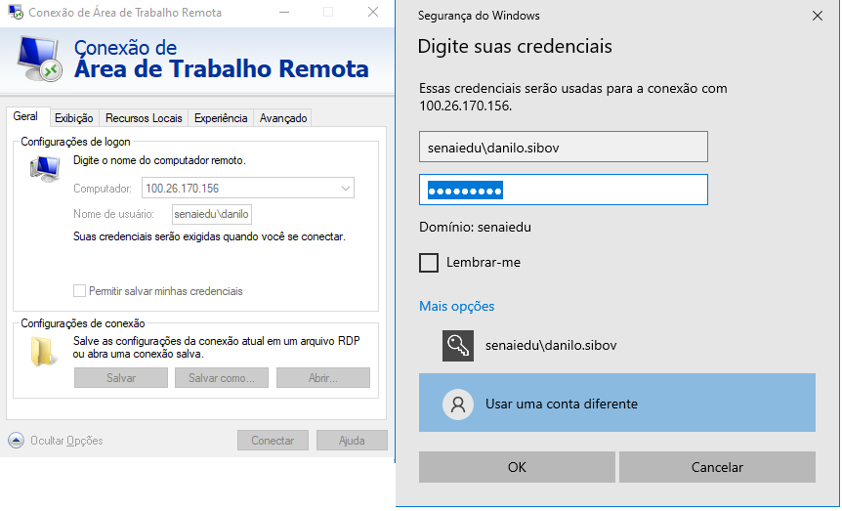
REALIZAR TESTE
Logar com usuário comum no Servidor do AD que agora é o RDS

Slide 17
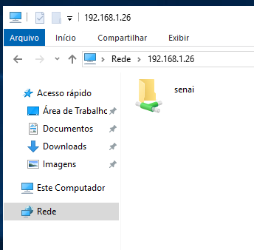
ACESSANDO PASTA COMPARTLHADA
Pelo Windows Explorer pelo SERVIDORAD SrvWinBitBeat
digite: \\192.168.1.26 (\\SEU_IP)
Acessando pelo servidor de AD como Terminal Service - TS

Slide 18

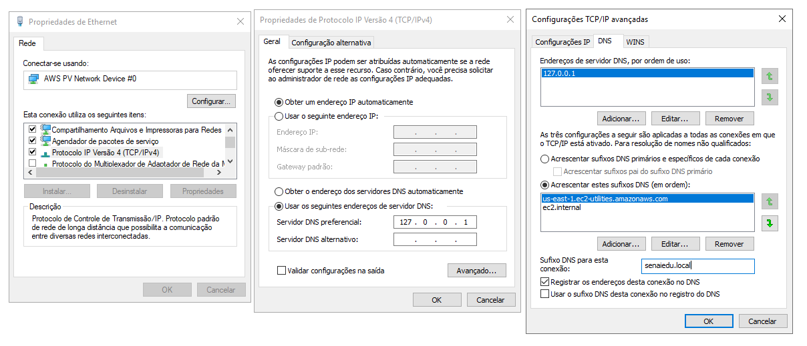
PREPARAR SERVIDOR ServerWinBitBeat AD + TS (RDS)
Abrir “ncpa.cpl” e incluir o Sufixo de DNS
Botão direito e propriedades
Sufixo: senaiedu.local
Sufixo é um complemento para o DNS.
Agora conseguimos acessar apenas pelo primeiro nome:
srvarqbitbeat

Slide 19
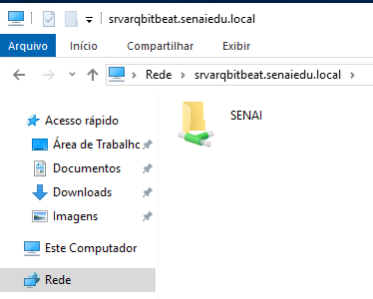
ACESSANDO PASTA COMPARTLHADA
Pelo Windows Explorer pelo SERVIDORAD SrvWinBitBeat
digite: \\srvarqbitbeat.senaiedu.local
Acessando pelo servidor de AD como Terminal Service - TS

Slide 20
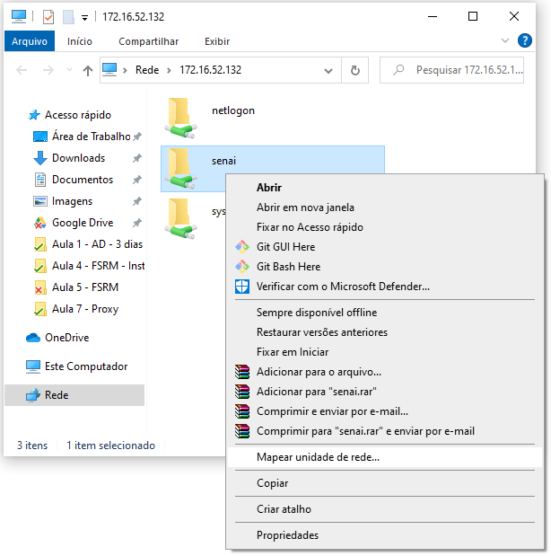
ACESSO COMPARTILHAMENTO
Podemos mapear a unidade atribuindo uma letra (D:,F:,Z:...) e assim não
sendo necessário fazer novamente o executar + Tecla R
Seu IP
Mapear unidade de Rede

Slide 21
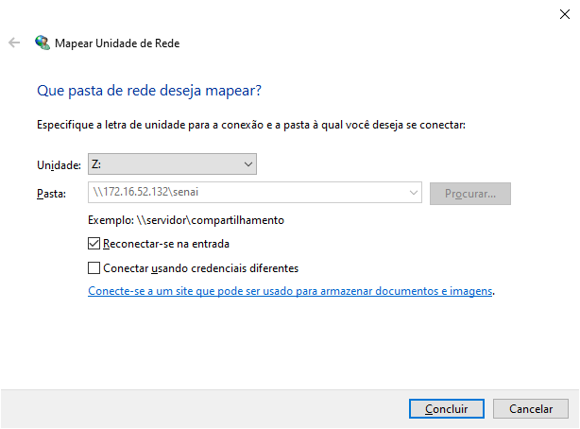
ACESSANDO PASTA COMPARTLHADA
Manter Letra Z

Slide 22
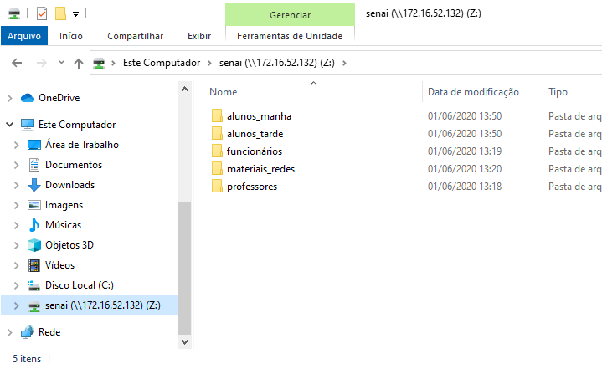
TESTE DE ACESSO AO COMPARTILHAMENTO
Desta forma o próximos acesso serão direto na unidade Z:

Slide 23
CONCEITO
PERMISSÕES NTFS
NEW TECHNOLOGY FILE SYSTEM

Slide 24
PERMISSÕES NTFS (NEW TECHNOLOGY FILE SYSTEM)

Slide 25
PERMISSÕES – NTFS X COMPARTILHAMENTO
PODEM SER APLICADAS
Permissões NTFS | Aplicação | Atribuição
Leitura, Gravar, Ler e Executar, Modificar, Controle Total e Especial | Unidades, Pastas, subpastas e arquivos | Usuário e Grupo
Permissões Compartilhamento | Aplicação | Atribuição
Ler, Alteração e Controle Total | Unidades e Pastas | Usuário e Grupo

Slide 26
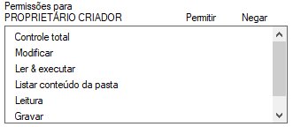
PERMISSÕES - NFTS
Permissão | Nível de Acesso
Leitura | Permite ao usuário listar pastas e arquivos dentro da pasta, permite que sejam exibidas as permissões, dono e atributos.
Gravar | Permite ao usuário criar arquivos e subpastas dentro da pasta, alterar os atributos da pasta e visualizar o dono e as permissões da pasta.
Listar | Permite listar conteúdo de pastas, permite ao usuário ver o nome dos arquivos e subpastas.
Ler e Executar | Permite ao usuário listar conteúdo de pastas, subpastas e arquivos, soma os direito de Leitura e Listar. Usado para execução de programas.
Modificar | Permite ao usuário deletar pastas, soma os direitos de Gravar e Ler e Executar.
Controle Total | Permite que sejam alteradas as permissões, permite que o usuário torne-se dono da pasta, deletar pastas e arquivos e soma todos os direitos anteriores.
Especial | Para usuário não autenticado no sistema.

Slide 27
HERANÇA DE PERMISSÕES
Todo diretório começa de uma unidade de disco, ex.:
E:/Dados
A herança começa a partir das permissões do primeiro diretório Dados/ dentro da raiz D:/
Toda subpasta ex.: SENAI, herda as permissões, usuários e grupos do pai:
D:/Dados/SENAI
A permissão concedida para o diretório pai Dados/ passa para o diretório filho Arquivos/
Vamos aprender a desativar herança para aplicar nossas permissões.

Slide 28
ATIVIDADE
DESATIVAR HERANÇA

Slide 29
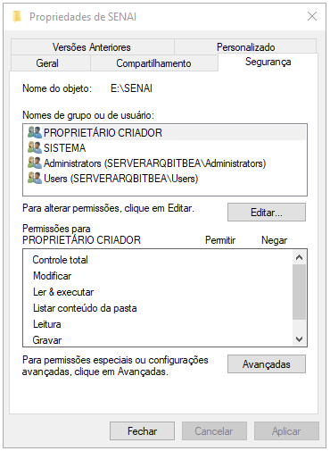
DESATIVAR HERANÇA
Em Propriedades do diretório SENAI, Aba Segurança
c
c
Clique para desativa Herança

Slide 30
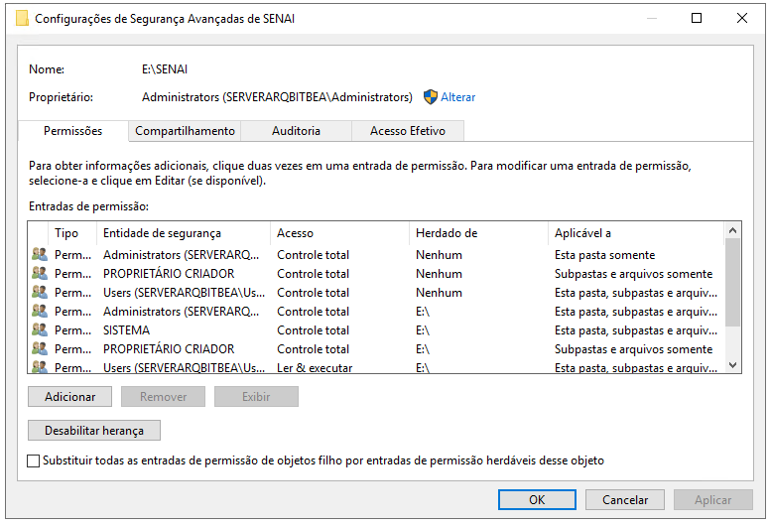
DESATIVAR HERANÇA
c
Clique em desativa Herança

Slide 31
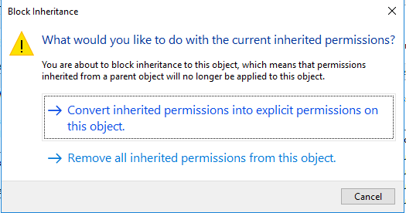
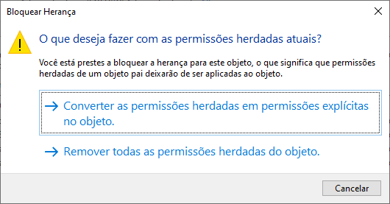
DESATIVAR HERANÇA
Vamos remover todas as permissões
c
c

Slide 32
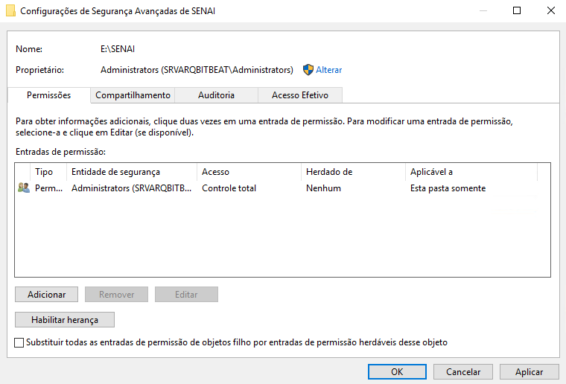
DESATIVAR HERANÇA
cc
Também Remover “Users”
Vamos adicionar os grupos e permissões, clicando em adicionar
cc

Slide 33
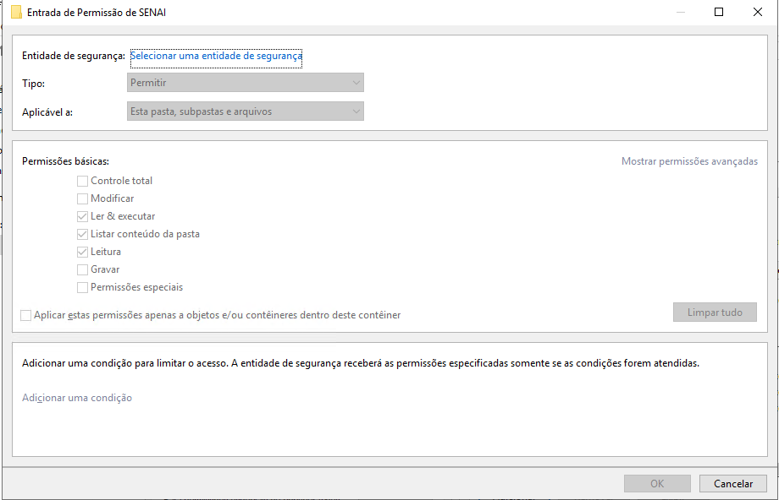
DESATIVAR HERANÇA
Clique em Selecionar uma entidade
cc

Slide 34
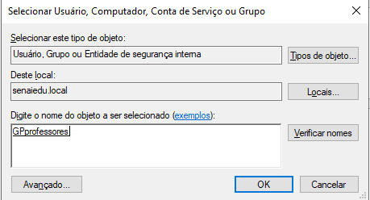
DESATIVAR HERANÇA
Permissão do Diretório SENAI
Adicione os grupos

Slide 35
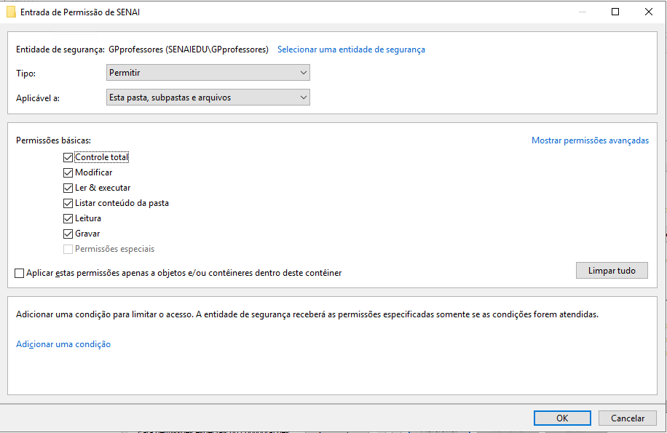
DESATIVAR HERANÇA
Uma entidade foi Selecionar
cc
Fazer o mesmo:
- gp-2rm
-gp-2rt
cc
Controle total

Slide 36
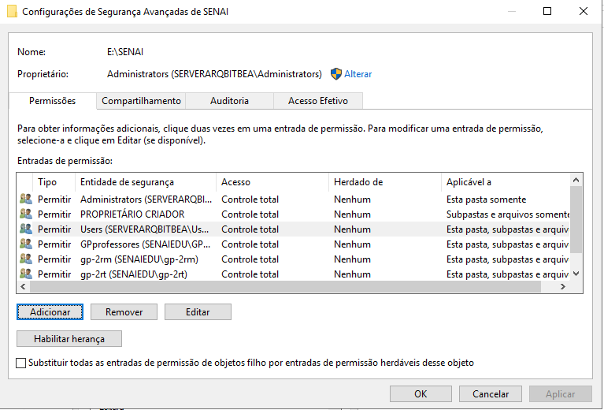
DESATIVAR HERANÇA
Resultado
cc

Slide 37
ATIVIDADE
COMPARTILHAMENTO E SEGURANÇA

Slide 38
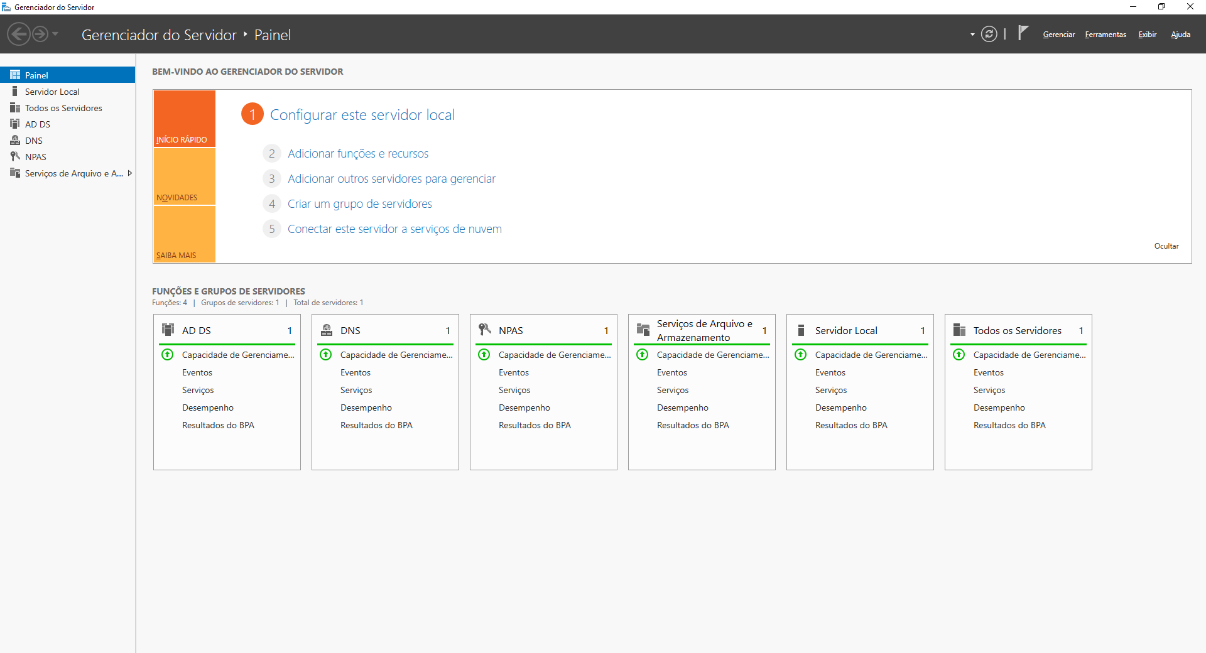
Abra o Gerenciador do Servidores
SrvWinBitBeat que será o Servidor AD

Slide 39
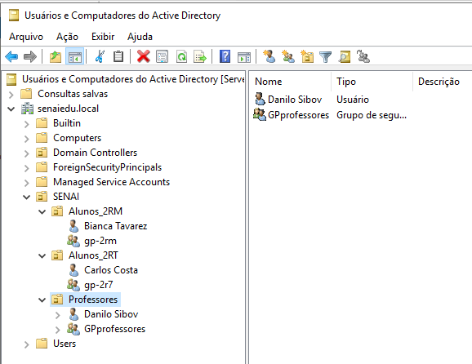
CRIAR USUÁRIO E GRUPOS
Criar usuários e grupos da sua Turma
Criar grupos dentro da OU
e conforme o nome da OU

Slide 40
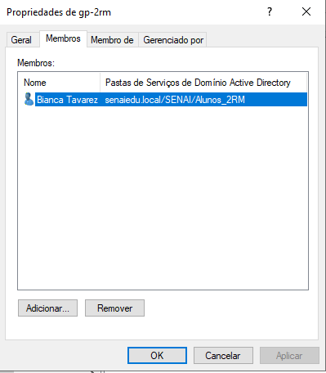
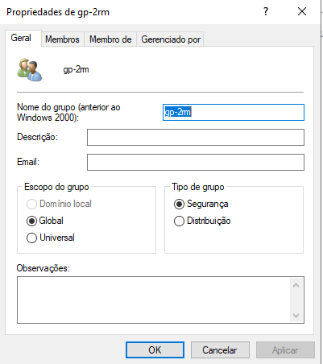
CRIAR USUÁRIO E GRUPOS
Inserir os usuários criados no Grupo criado, ex:
Grupo: gp-2rm
Membros: bianca.t
cc
cc

Slide 41
Lembra do Gerenciador do Servidores
Temos que acessar o SrvArqBitBeat que será o Servidor de Dados

Slide 42
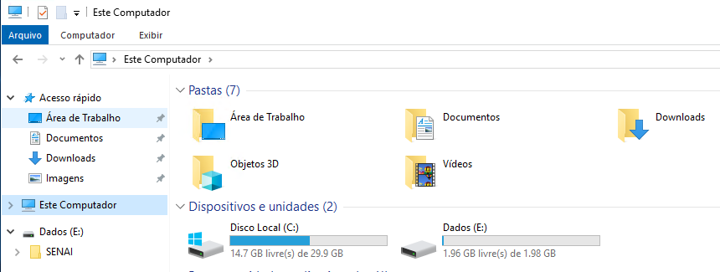
Abra o Windows Explorer
SrvArqBitBeat que será o Servidor de Dados

Slide 43
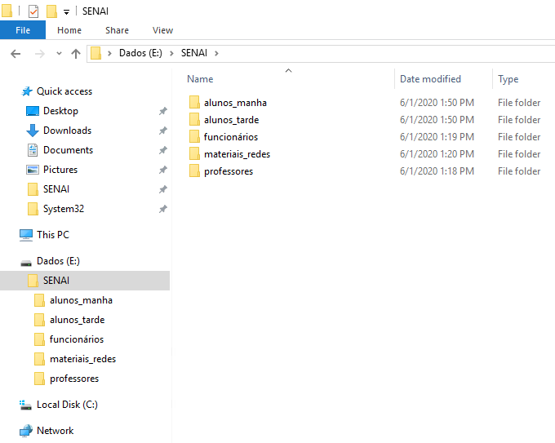
CRIAR DIRETÓRIOS
Montas pastas e subpastas

Slide 44
ATIVIDADE
COMPARTILHAMENTO E SEGURANÇA

Slide 45
ALTERAR PERMISSÕES DE COMPARTILHAMENTO
Começando pela Pasta:
SENAI
Botão direito - Propriedades

Slide 46
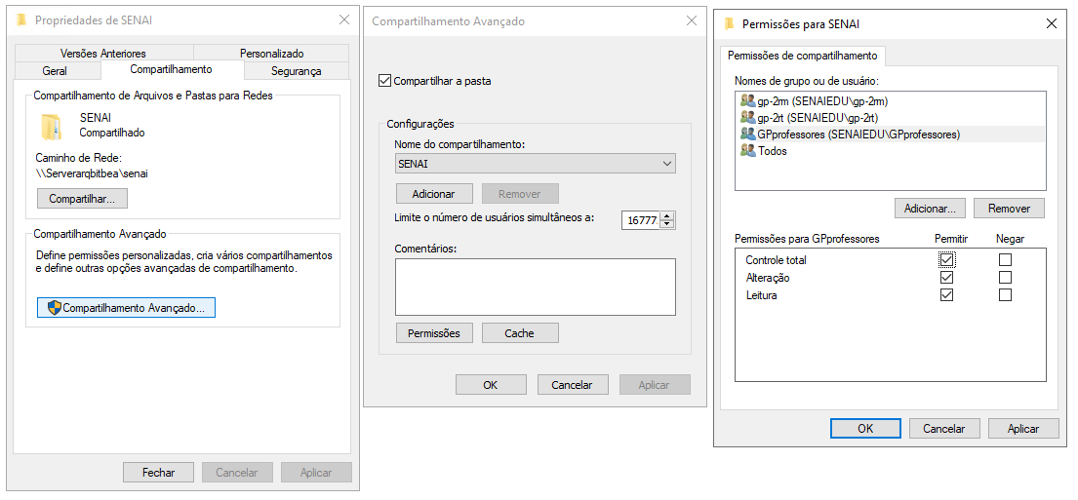
ALTERAR PERMISSÕES DE COMPARTILHAMENTO
PROPRIEDADES DA PASTA SENAI
2°
4°
Mantem o Todos
5°
3°
Controle Total
Estamos alterando o Compartilhamento

Slide 47
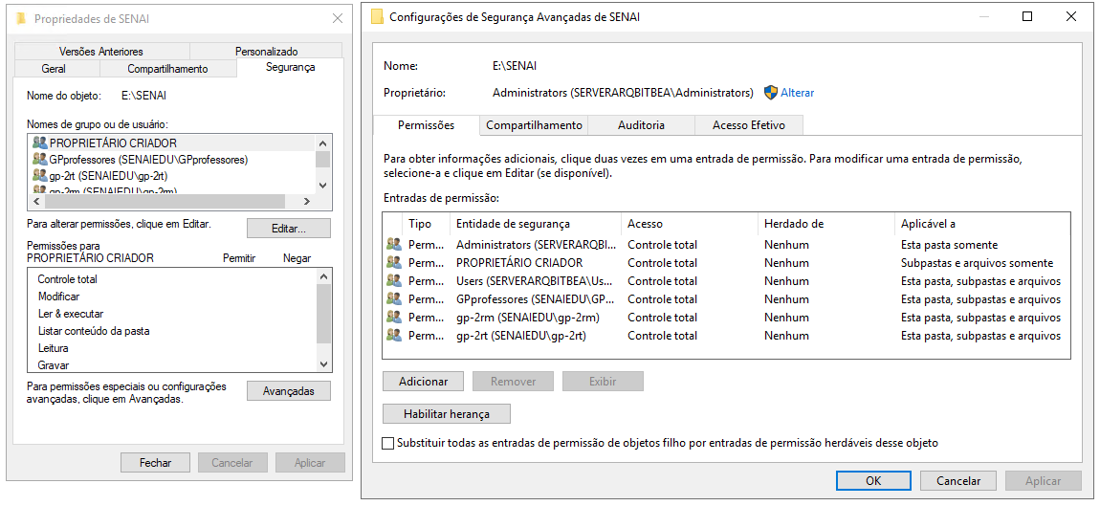
ALTERAR PERMISSÕES DE SEGURANÇA
PROPRIEDADES DA PASTA SENAI
2°
1°
5° Selecione os Grupos
3°
4°
Selecionar grupo por grupo

Slide 48
FAÇA O TESTE DE ACESSO AO COMPARTILHAMENTO
Alteramos o diretório SENAI, agora só fazer o mesmo para o demais diretórios

Slide 49
ATIVIDADE
TESTE DE ACESSO
USUÁRIO COMUM

Slide 50
REALIZAR TESTE
Logar com usuário comum

Slide 51
REALIZAR TESTE
Tente abrir o Windows Explorer (Windows + E),
mapear e abrir a unidade SENAI
Teste escrever, criar pastas e excluir.

Slide 52
FS –TESTE DE CONHECIMENTO
O que devemos fazer para um aluno não ver a prova do outro, veja a estrutura de pastas a seguir:

Slide 53
VERIFICAR NO AD
OS USUÁRIO E GRUPOS ESTÃO CRIADOS?
Criar usuários e
grupos da sua Turma
Criar grupos dentro da OU
e conforme o nome da OU

Slide 54
FS – FILE SERVER

Slide 55
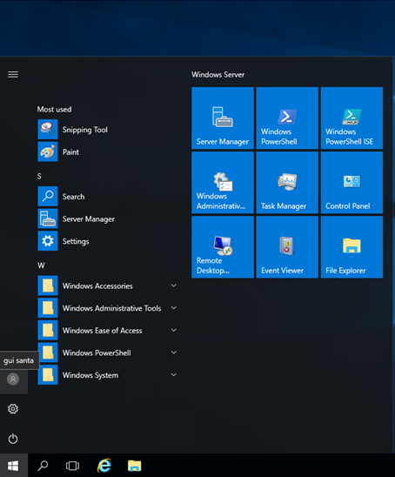
TEM COMO FAZER LOGIN COM USUÁRIO PARA TESTE
Acessa o Windows com usuário de teste
guilherme.cesar

Slide 56
FILE SYSTEM – Referencias
Site Oficial Microsoft – Conceito Storage
https://docs.microsoft.com/pt-br/windows-server/storage/storage
Site Oficial Microsoft – AD
https://docs.microsoft.com/pt-br/windows-server/identity/ad-fs/deployment/best-practices-securing-ad-fs
Site Oficial Microsoft - Remover Unidade Organizacional
https://social.technet.microsoft.com/wiki/pt-br/contents/articles/33260.excluindo-unidade-organizacional-protegida-no-windows-server-2012.aspx
Site Oficial Microsoft – FSRM
https://docs.microsoft.com/pt-br/windows-server/storage/fsrm/fsrm-overview
Site Oficial Microsoft – Permissões
https://support.microsoft.com/pt-br/hub/4338813/windows-help?os=windows-10

